Slide 1
Hymenolepis nana
H. diminuta
Dipylidium cananum

Slide 3
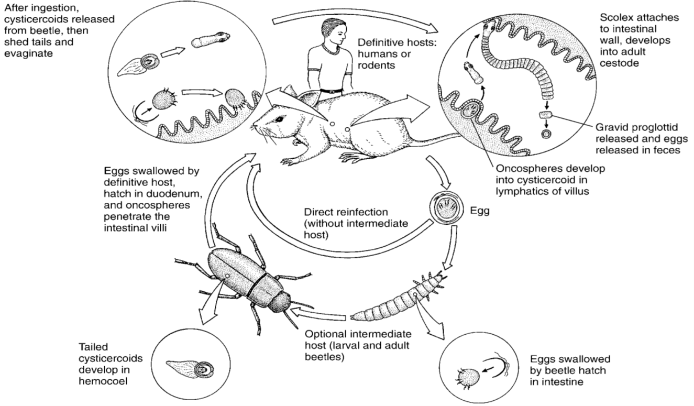

Slide 5
